Slide 1

GA2-220501094-AA1: Determinar las especificaciones técnicas a partir del diagnóstico de necesidades informáticas.

Slide 2

Evidencias
Evidencia GA2-220501094-AA1-EV01: Foro temático: Licenciamiento de software.
Evidencia GA2-220501094-AA1-EV02: diseño de las fichas técnicas para la recolección de la información.
Evidencia GA2-220501094-AA1-EV03: especificación de los referentes técnicos del hardware - software y estimación de las condiciones económicas.
Material de formación: para el desarrollo de esta actividad es importante la lectura y análisis del material de formación: “Especificaciones de software”

Slide 3







Licenciamiento de software
Licencia de Software Freeware
Licencias de Software Libre o Software de código abierto
Copyleft
Contrato legal entre el autor de un programa informático y el usuario que establece las condiciones bajo las cuales se puede utilizar, modificar o distribuir ese software
En Colombia, la ley que regula las licencias de software es la Ley 603 de 2000, la cual recibe el nombre de Ley para el cumplimiento de las licencias de software.
Licencias de Software Shareware
Trial
Demo
Adware
Licencias de software propietario

Slide 4
Evidencia GA2-220501094-AA1-EV01 Foro temático: Licenciamiento de software
Teniendo en cuenta que los licenciamientos de software son contratos que detallan los derechos legales y el uso de una solución de software, analice la realidad actual de este tema y exprese su concepto, generando aportes significativos sobre los tipos de licencia existentes y cuáles son los más utilizados.
Como preguntas de orientación para realizar la participación en el foro, se proponen las siguientes:
✔ ¿Qué es software? ✔ ¿Qué es una licencia de software? ✔ Tipos de licencia de software. ✔ ¿Cuáles son las más adecuadas y por qué?
Realice seguimiento al foro y responda a un comentario de forma crítico-reflexiva, de acuerdo con la intervención que hayan realizado sus compañeros, demostrando construcción de conocimiento frente a los planteamientos que cada uno proponga.

Slide 5
Evidencia GA2-220501094-AA1-EV01 Foro temático: Licenciamiento de software
Elementos a tener en cuenta:
● Estudiar detenidamente los conceptos y características definidas en el componente formativo de especificaciones de software.
● Revisar los temas sugeridos como material complementario del componente formativo.
Lineamientos generales para la entrega de la evidencia:
Productos para entregar: participación del foro.
Formato: Plataforma Territorium
Para hacer el envío de la evidencia remítase al área de la actividad correspondiente y acceda al espacio Foro temático: Licenciamiento de software. GA2-220501094-AA1-EV01.

Slide 6
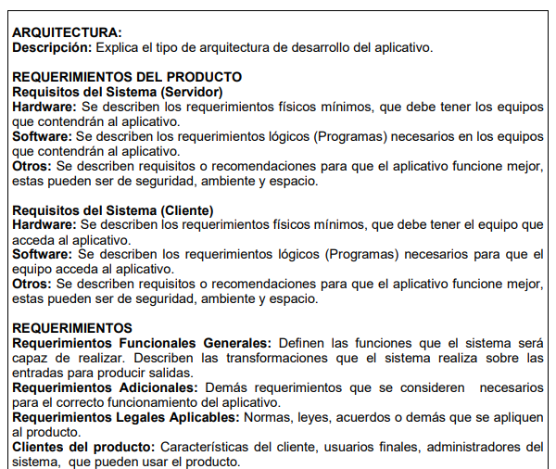
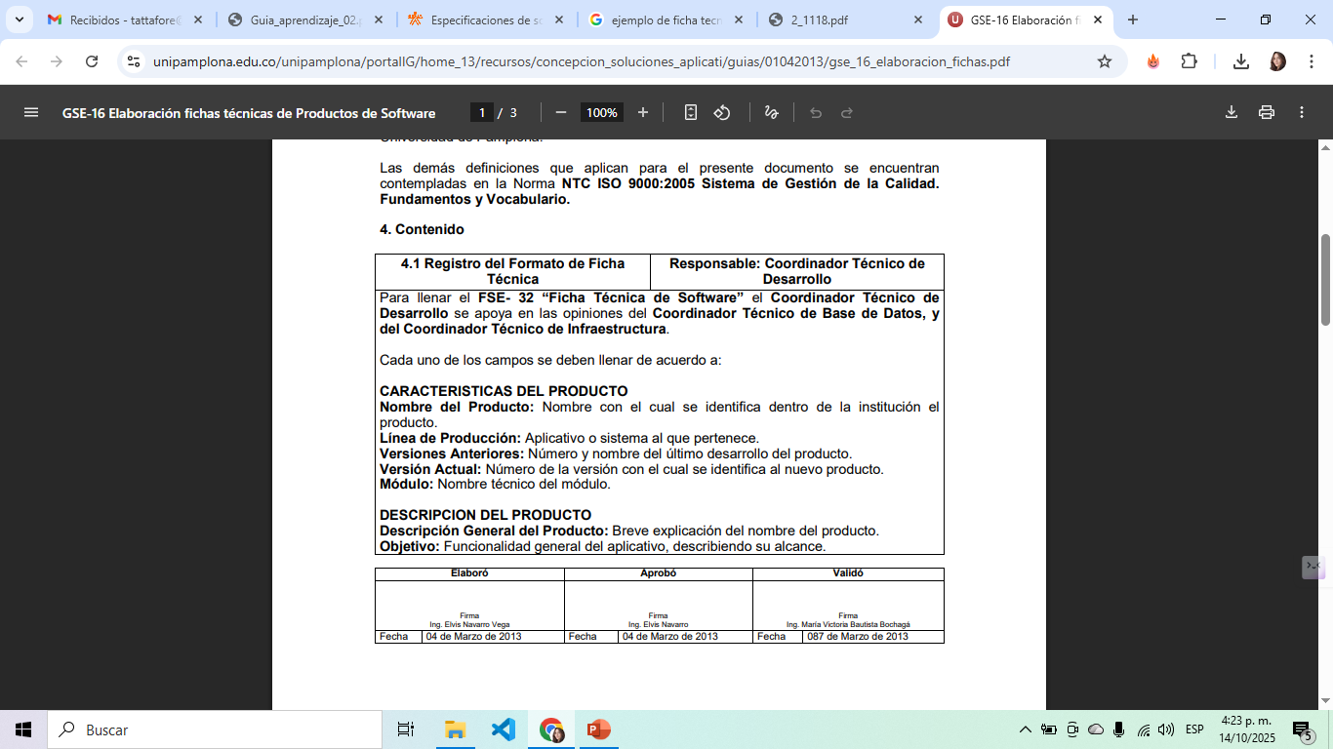
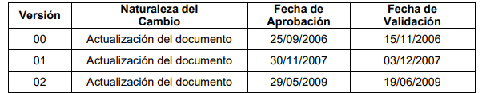
Fichas Técnicas

Slide 7
2. Evidencia GA2-220501094-AA1-EV02: diseño de las fichas técnicas para la recolección de la información
Las fichas técnicas son un documento que reúne las características de los productos de software desarrollados y permite el registro e identificación de las fuentes de información. Hay que diseñarlas teniendo en cuenta los estándares definidos en el componente formativo especificaciones de software.
Por este motivo, para esta evidencia, se debe realizar una ficha técnica teniendo en cuenta los siguientes aspectos:
✔ Estudiar detenidamente los conceptos y características definidas en el componente formativo de especificaciones de software.
✔ Revisar los temas sugeridos como material complementario del componente formativo.
✔ Para la elaboración de la ficha técnica, se debe apoyar en la normatividad; en este caso, se realizará la ficha técnica tomando como referencia la Norma NTC ISO 9000 Sistema de Gestión de Calidad.
✔ Realizar el diseño de las fichas técnicas de acuerdo con la información que se requiera recolectar. Se debe hacer teniendo en cuenta las características de las fuentes consultadas.

Slide 8
2. Evidencia GA2-220501094-AA1-EV02: diseño de las fichas técnicas para la recolección de la información
Lineamientos generales para la entrega de la evidencia:
Productos para entregar: ficha técnica para la recolección de la información.
Formato: PDF
Para hacer el envío de la evidencia remítase al área de la actividad correspondiente y acceda al espacio diseño de las fichas técnicas para la recolección de la información GA2-220501094-AA1-EV02

Slide 9
3. Evidencia GA2-220501094-AA1-EV03: especificación de los referentes técnicos del hardware - software y estimación de las condiciones económicas
Las especificaciones de los referentes técnicos son muy importantes en la elaboración de una solución de software respecto a las necesidades de la empresa; por otra parte, la estimación de las condiciones económicas permite tener una proyección de lo que se puede desarrollar.
Por este motivo, para esta evidencia, se requiere realizar un informe teniendo en cuenta lo siguiente:
Para elaborar el documento se deben seguir las condiciones básicas estipuladas en el componente formativo sobre especificaciones de software.
Se deben estimar las condiciones técnicas y económicas de acuerdo con las características de la solución de software y las necesidades de la empresa.
Presentación de un documento escrito; es decir, el documento debe tener como mínimo una portada, introducción, contenido y conclusión.
Lineamientos generales para la entrega de la evidencia:
Productos para entregar: documento informe.
Formato: PDF
Para hacer el envío de la evidencia remítase al área de la actividad correspondiente y acceda al espacio Especificación de los referentes técnicos del hardware - software y estimación de las condiciones económicas. GA2-220501094-AA1-EV03.

